Slide 1
Diseño de experimentos: ANOVA de un factor y MANOVA

Slide 2
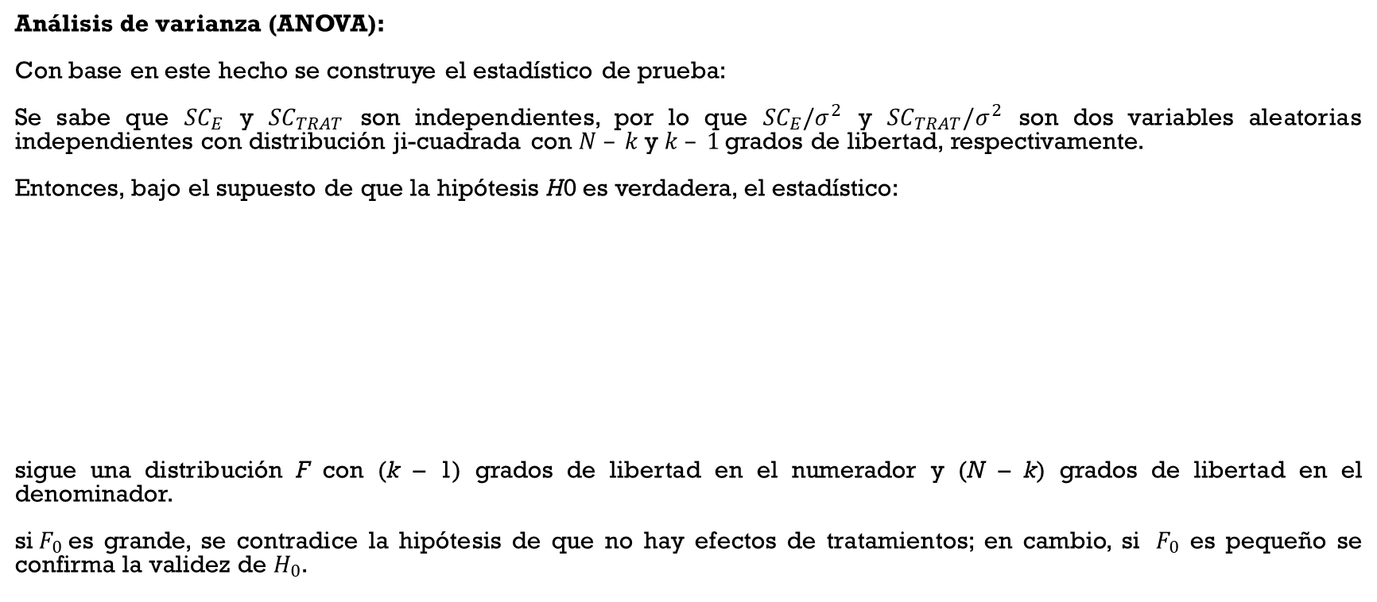
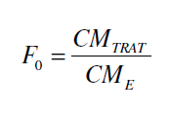

Comparación de más de dos tratamientos

Slide 3
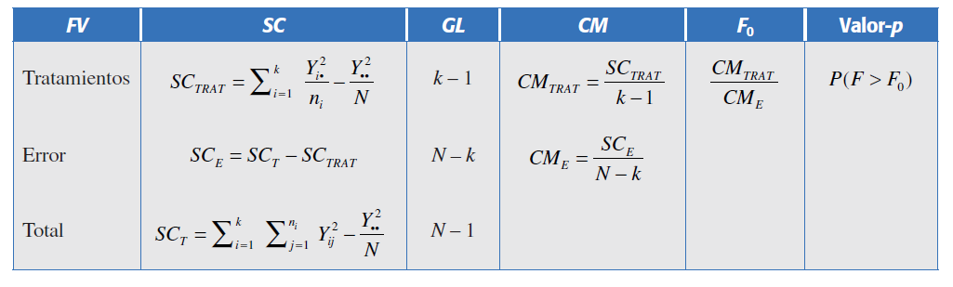
Comparación de más de dos tratamientos
Análisis de varianza (ANOVA):
*Es importante resaltar que el ANOVA supone que la variable de respuesta se distribuye normal, con varianza constante (los tratamientos tienen varianza similar) y que las mediciones son independientes entre sí.

Slide 4
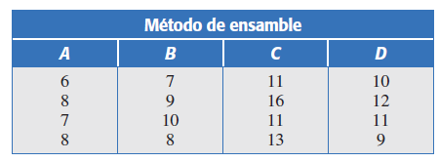
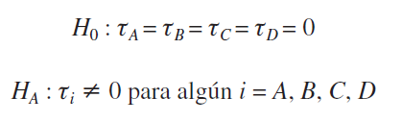
Comparación de más de dos tratamientos
Análisis de varianza (ANOVA):
Ejemplo: Comparación de cuatro métodos de ensamble. Un equipo de mejora investiga el efecto de cuatro métodos de ensamble A, B, C y D, sobre el tiempo de ensamble en minutos.
Los tiempos de ensamble obtenidos se muestran en la tabla.
La primera interrogante a despejar es si existen diferencias entre los tiempos de ensamble promedio de los diferentes métodos.

Slide 5
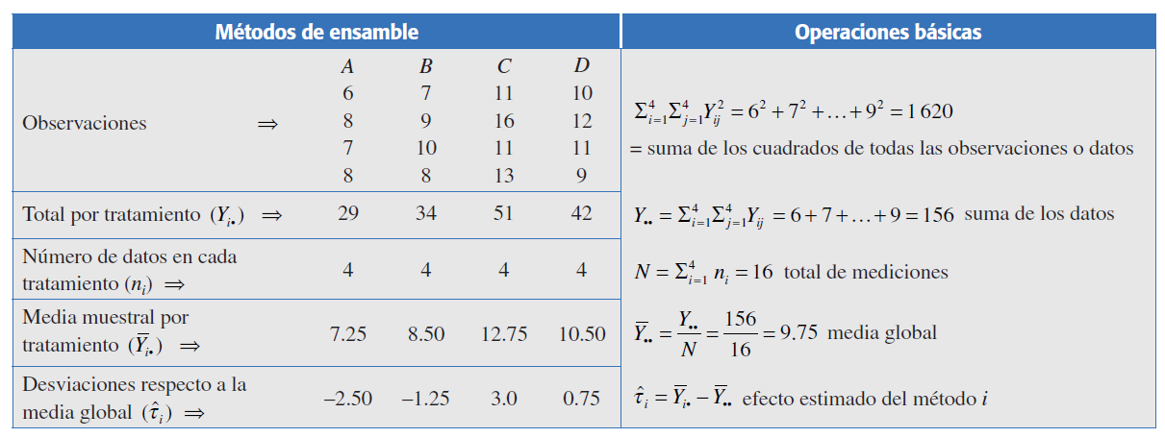
Comparación de más de dos tratamientos

Slide 6







Comparación de más de dos tratamientos
Rechaza H0, con lo cual se concluye que sí hay diferencia o efecto de los métodos de ensamble en cuanto a su tiempo promedio.

Slide 7
Comparación de más de dos tratamientos
Análisis de varianza (ANOVA):
En Excel:
Datos - Análisis de datos - Análisis de varianza con un factor.
Análisis de varianza de un factor
RESUMEN
Grupos | Cuenta | Suma | Promedio | Varianza
Método A | 4 | 29 | 7.25 | 0.916666667
Método B | 4 | 34 | 8.5 | 1.666666667
Método C | 4 | 51 | 12.75 | 5.583333333
Método D | 4 | 42 | 10.5 | 1.666666667
ANÁLISIS DE VARIANZA
Origen de las variaciones | Suma de cuadrados | Grados de libertad | Promedio de los cuadrados | F | Probabilidad | Valor crítico para F
Entre grupos | 69.5 | 3 | 23.16666667 | 9.423728814 | 0.001770946 | 3.490294819
Dentro de los grupos | 29.5 | 12 | 2.458333333
Total | 99 | 15

Slide 8
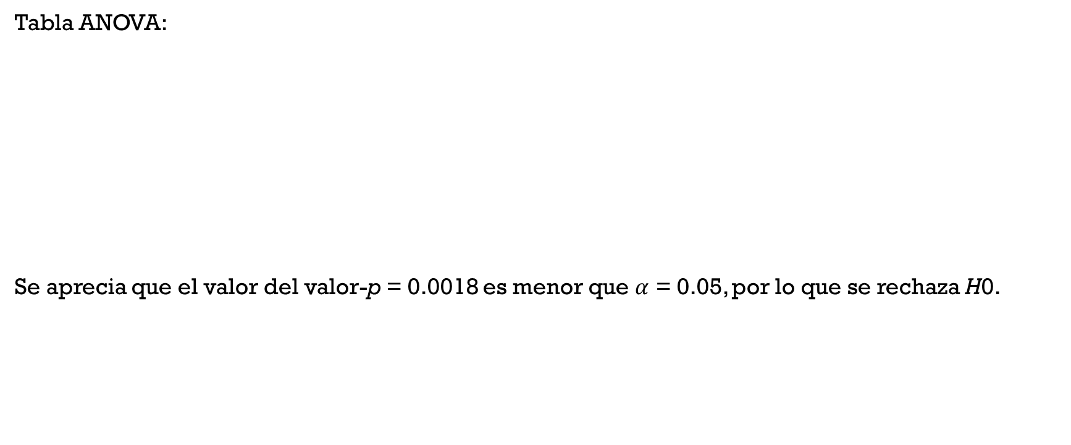
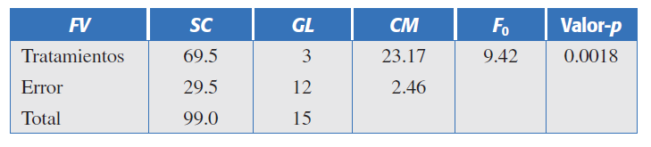
Comparación de más de dos tratamientos
Rechaza H0, con lo cual se concluye que sí hay diferencia o efecto de los métodos de ensamble en cuanto a su tiempo promedio.
¿Podremos determinar qué tratamientos son significativamente distintos?

Slide 9
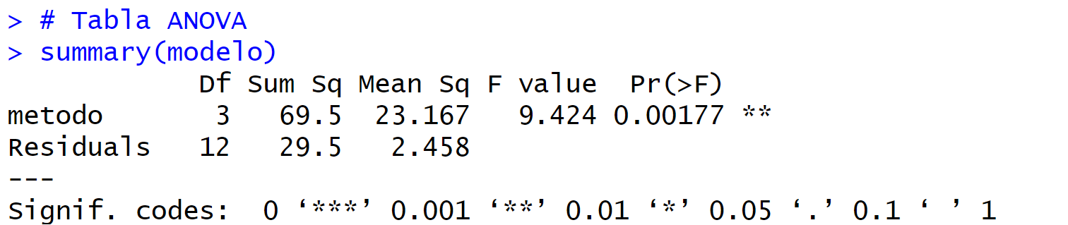
En R
# Datos
A <- c(6,8,7,8)
B <- c(7,9,10,8)
C <- c(11,16,11,13)
D <- c(10,12,11,9)
# Unir todos los datos
tiempo <- c(A,B,C,D)
# Factor (grupo)
metodo <- factor(c(rep("A",4), rep("B",4), rep("C",4), rep("D",4)))
# Crear data frame
datos <- data.frame(metodo, tiempo)
# Ver datos
datos
# ANOVA
modelo <- aov(tiempo ~ metodo, data = datos)
# Tabla ANOVA
summary(modelo)

Slide 10
Comparación de más de dos tratamientos
Métodos de comparación múltiple:
-Método LSD de Fisher:
–Fácil de calcular
–Trabaja con la t de Student
–Muy sensible a pequeñas variaciones
–Confianza individual y no grupal
-Método de Tukey:
–Distribución de rango estudentizado
–Fuerte evidencia para detectar diferencias
–Confianza grupal
–Concepto de tasa de error por experimento
*Existen otros métodos (método de Duncan, sheffé, por contrastes,…) pero veremos 2.

Slide 11
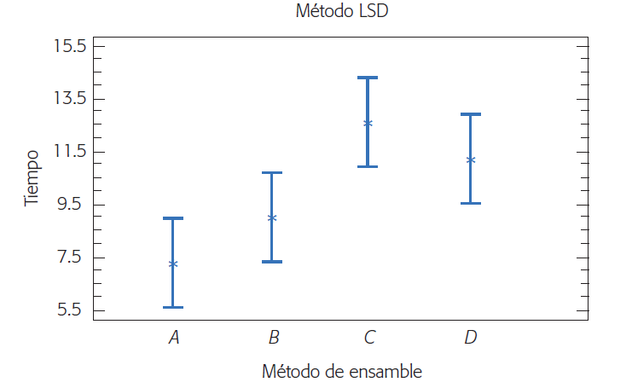
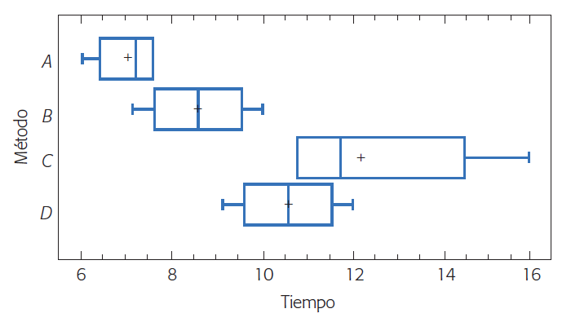
Comparación de más de dos tratamientos
Diagramas de cajas (box plot): En general, cuando los diagramas no se traslapan es probable que los tratamientos correspondientes sean diferentes entre sí (la probabilidad es mayor si los diagramas están basados en más datos). Cuando se traslapan un poco puede ser que haya o no diferencias significativas, y en cualquier caso es conveniente utilizar una prueba estadística para determinar cuáles diferencias son significativas.
Gráfico de medias (means plot): permite hacer una comparación visual y estadística de las medias de los tratamientos (métodos de ensamble). En la figura se presenta el gráfico de medias con intervalos de confianza de acuerdo con la prueba LSD. Si dos intervalos de confianza se traslapan, los tratamientos correspondientes son estadísticamente iguales en cuanto a sus medias; pero si no se traslapan, entonces son diferentes.

Slide 12
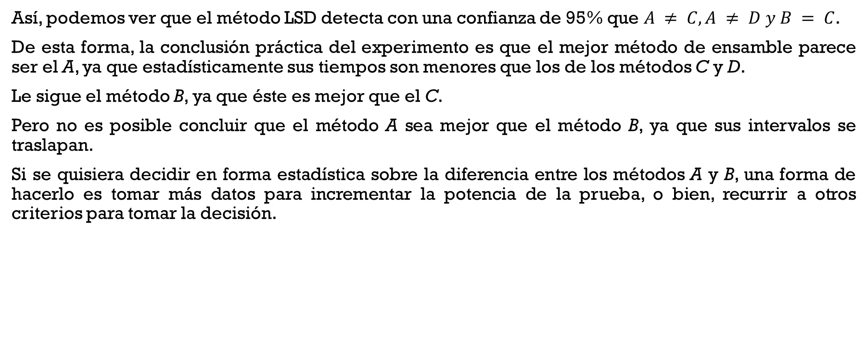
Comparación de más de dos tratamientos

Slide 13


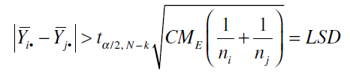

Comparación de más de dos tratamientos
Método LSD (diferencia mínima significativa, least significant difference):
Es la diferencia mínima que debe existir entre dos medias muestrales para considerar que los tratamientos correspondientes son significativamente diferentes.
Una vez que se rechazó H0 en el ANOVA, el problema es probar la igualdad de todos los posibles pares de medias con la hipótesis:
Para k tratamientos se tienen en total k(k – 1)/2 pares de medias. Por ejemplo, si k = 4 existen 4 × 3/2 = 6 posibles pares de medias.
El estadístico de prueba para cada una de las hipótesis dadas es la correspondiente diferencia en valor absoluto entre sus medias muestrales:
Se rechaza H0 si ocurre que:

Slide 14
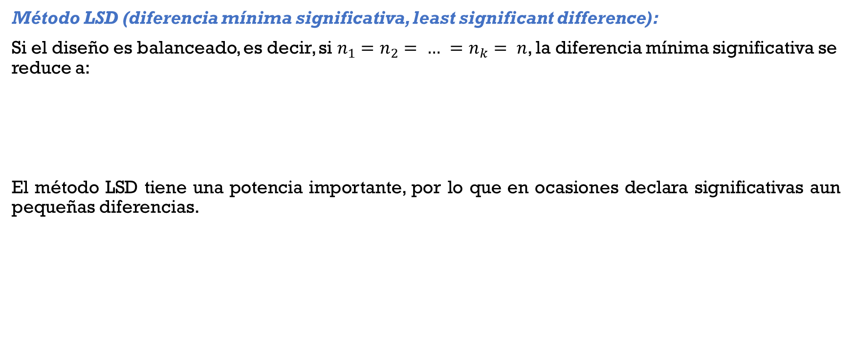

Comparación de más de dos tratamientos

Slide 15
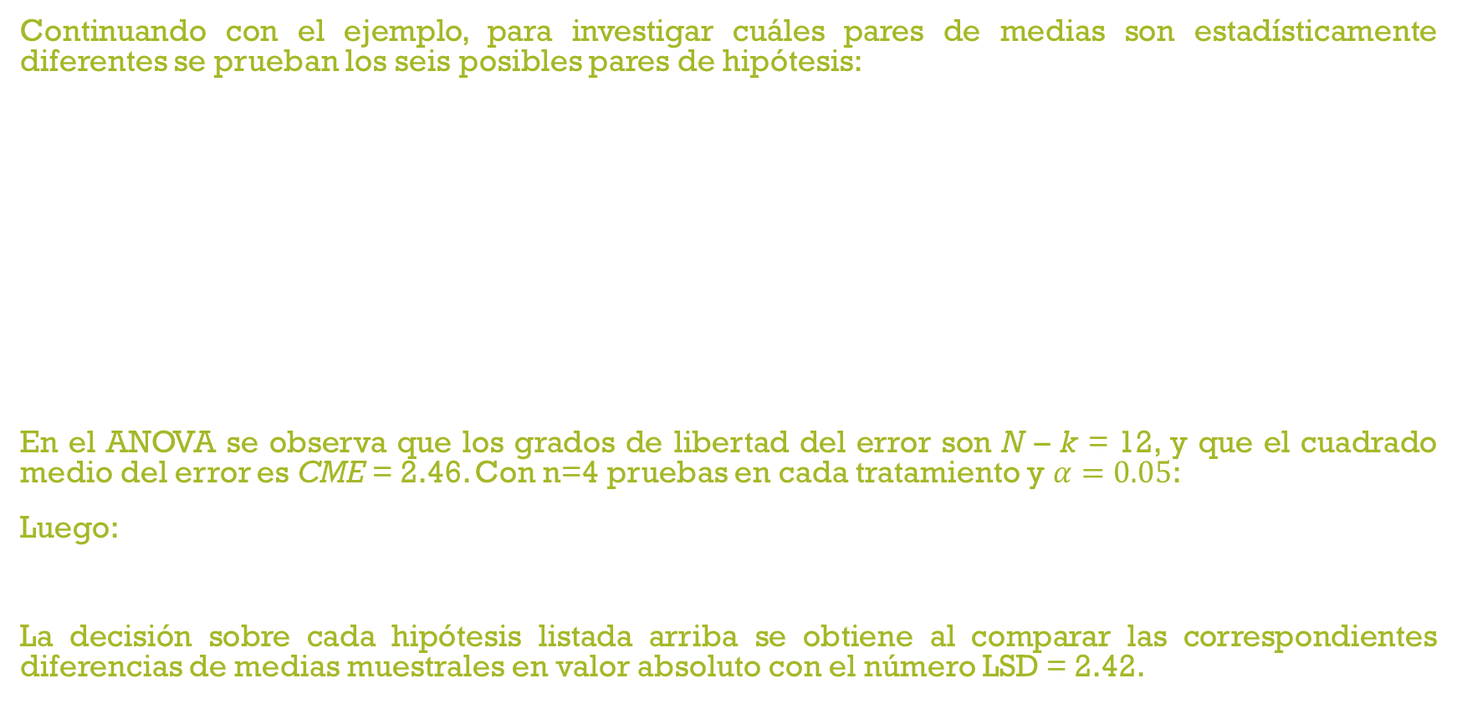
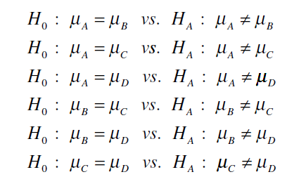

Comparación de más de dos tratamientos

Slide 16
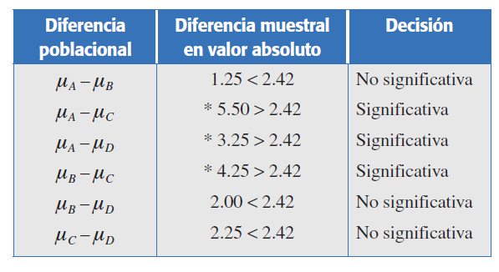

Comparación de más de dos tratamientos
Se declaran significativas aquellas diferencias que son mayores a 2.42.
*Los intervalos en la gráfica de medias (means plot) con el método LSD se obtienen con:

Slide 17
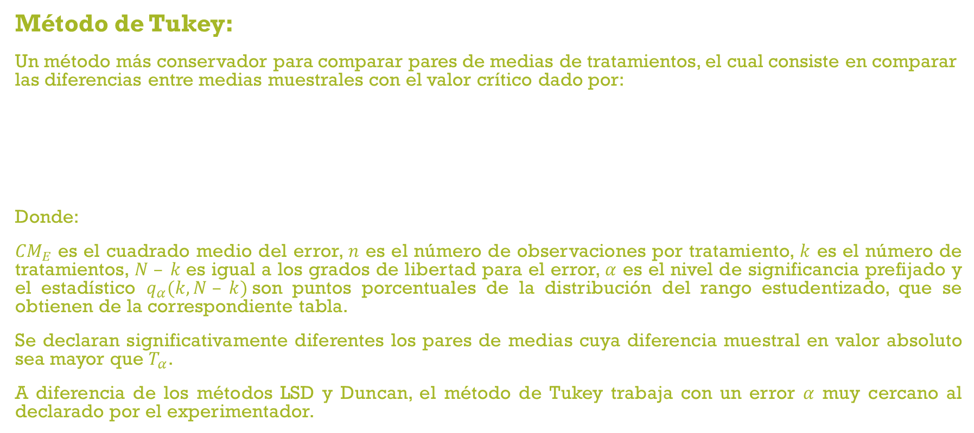

Comparación de más de dos tratamientos

Slide 18
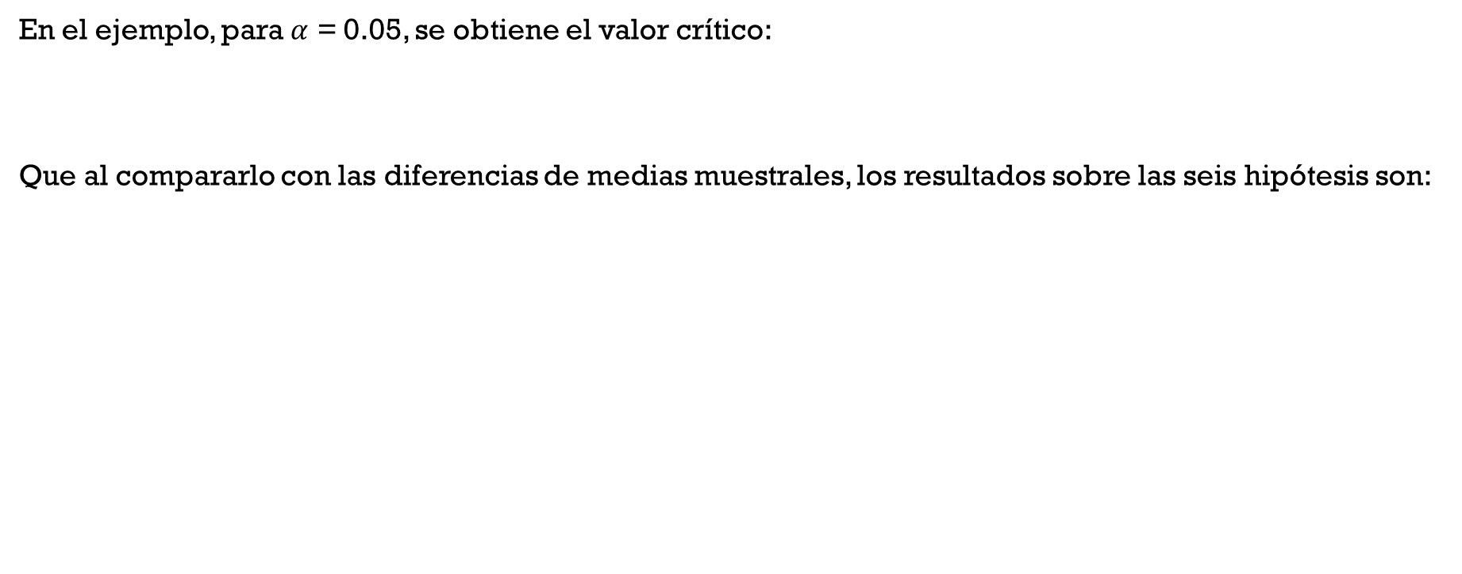

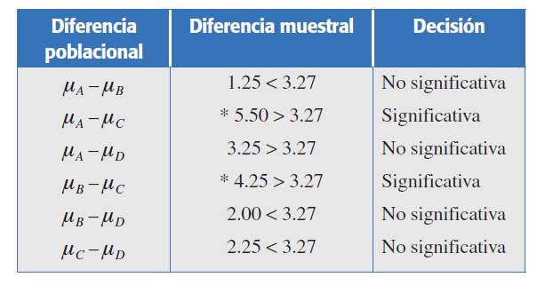
Comparación de más de dos tratamientos
*La prueba de Tukey es menos potente que la prueba LSD, por lo que las pequeñas diferencias no son detectadas como significativas. El riesgo de detectar una diferencia que no existe es menor con el método de Tukey.
*Cuando la diferencia entre dos tratamientos es clara, ambos métodos coinciden.

Slide 19
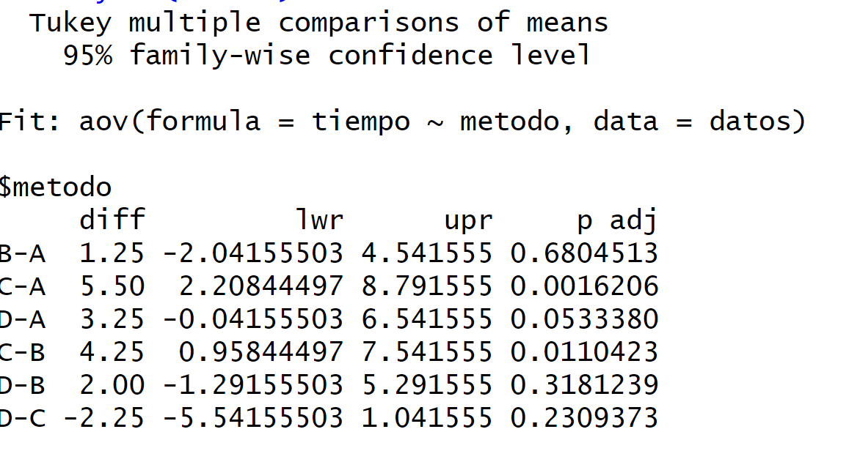
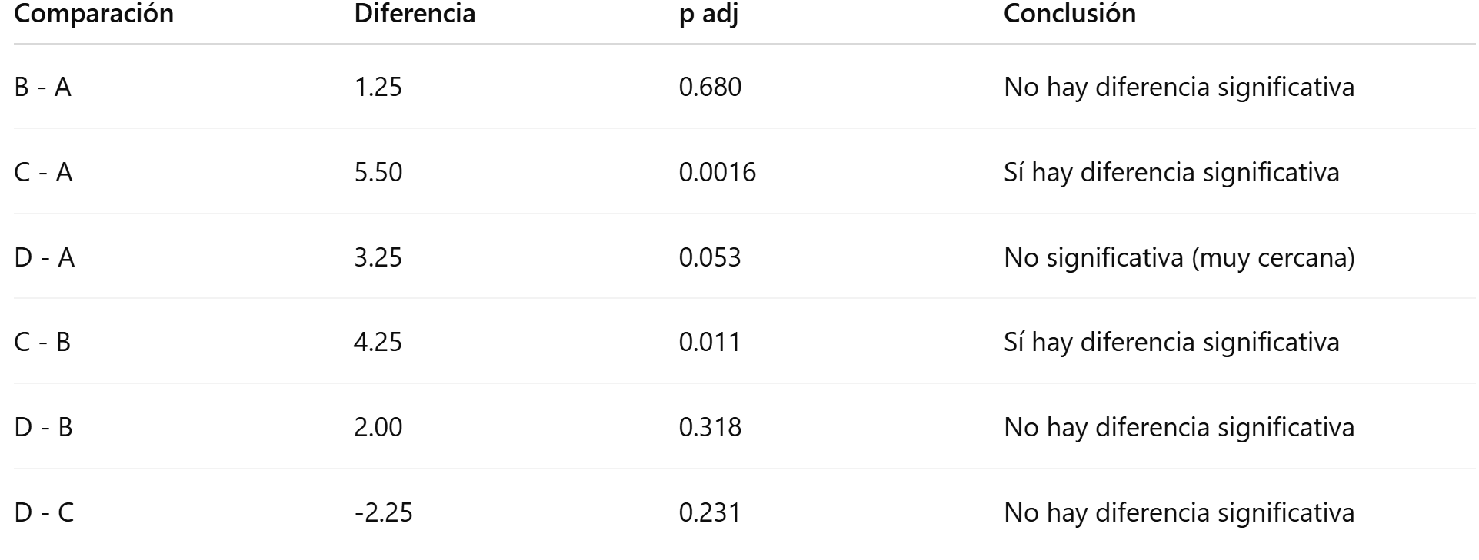
En R
TukeyHSD(modelo)

Slide 20
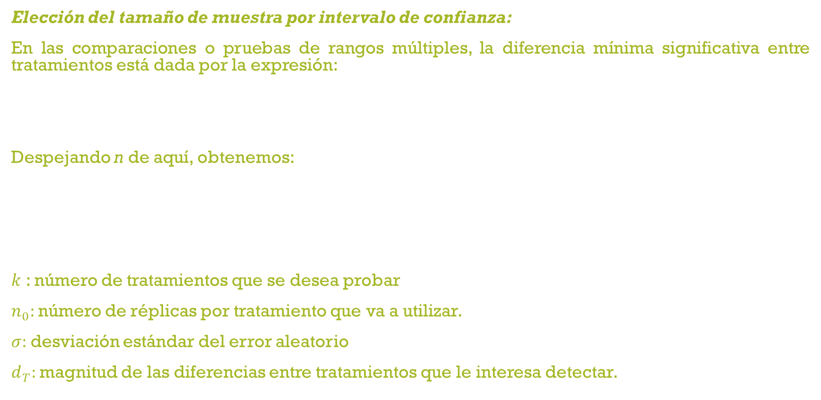

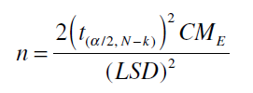
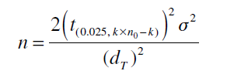
Comparación de más de dos tratamientos

Slide 21
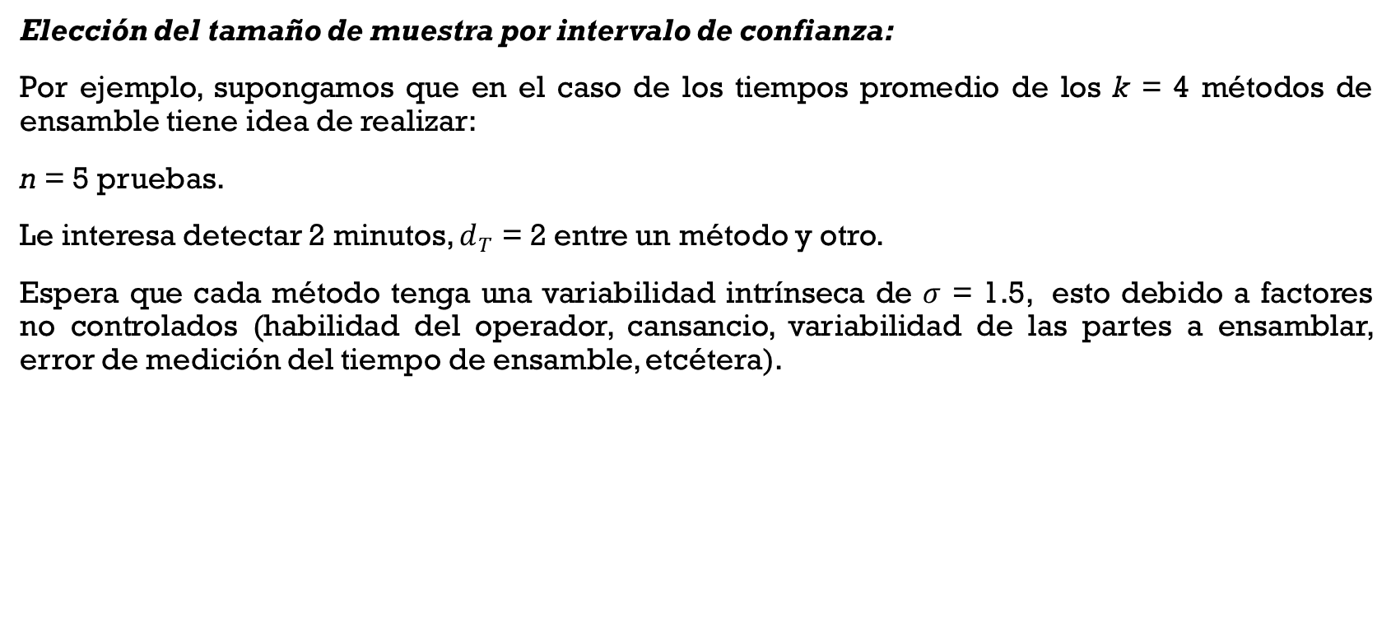
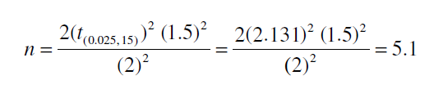
Comparación de más de dos tratamientos
*Por lo tanto, n = 5 se debería utilizar como tamaño de muestra (número de pruebas por tratamiento).

Slide 22
Comparación de más de dos tratamientos
Verificación de los supuestos del modelo:
La validez de los resultados obtenidos en cualquier análisis de varianza queda supeditado a que los supuestos del modelo se cumplan. Estos supuestos son:
-Normalidad
-Varianza constante (igual varianza de los tratamientos)
-Independencia
La respuesta (Y ) se debe distribuir de manera normal, con la misma varianza en cada tratamiento y las mediciones deben ser independientes.
Estos supuestos sobre Y se traducen en supuestos sobre el término error (e) en el modelo.
*Se usa la muestra de residuos para comprobar los supuestos del modelo, ya que si los supuestos se cumplen, los residuos o residuales se pueden ver como una muestra aleatoria de una distribución normal con media cero y varianza constante.

Slide 23




Comparación de más de dos tratamientos
Cuando se realiza el ANOVA, y sólo cuando éste resulta significativo, entonces se procede a estimar el modelo ajustado dado por:
Esto es, la respuesta predicha para cada observación es la media muestral del tratamiento correspondiente. De esta manera, el residual o residuo asociado a la observación Yij está dado por

Slide 24
Comparación de más de dos tratamientos
Los supuestos del modelo lineal, en términos de los residuos, son:
1. Los residuos siguen una distribución normal con media cero (Gráficas de Normalidad de los residuos)
2. Los residuos son independientes entre sí (Gráficas de los residuos vs. los niveles del factor (datos ordenados))
3. Los residuos de cada tratamiento tienen la misma varianza (Gráficas de los residuos vs. medias de tratamiento observadas (valores predichos))
Para comprobar cada supuesto existen pruebas analíticas y gráficas. Por sencillez, muchas veces se prefieren las pruebas gráficas.
Éstas tienen el inconveniente de que no son “exactas”, pero aun así, en la mayoría de las situaciones prácticas proporcionan la evidencia suficiente en contra o a favor de los supuestos.
*Es mejor prevenir en lo posible que los supuestos no se violen, para ello se aplican los tres principios básicos del diseño de experimentos: repetición, aleatorización y bloqueo.
Por ejemplo, por no aleatorizar el orden en que se corren las pruebas pueden surgir problemas con el supuesto de independencia.

Slide 25
Análisis Multivariante de la Varianza (MANOVA)
COMPARACIÓN DE VECTORES DE MEDIAS ENTRE GRUPOS

Slide 26
¿Qué es el MANOVA?
El MANOVA es la extensión multivariada del ANOVA: compara los vectores de medias de g grupos cuando se miden p variables respuesta a la vez.
Responde: ¿difieren los grupos considerando todas las variables en conjunto, y no una por una?
$$H_{0}: μ_{1}=μ_{2}=⋯=μ_{g}$$
donde μⱼ es el vector de medias (p×1) del grupo j.
¿Dónde encaja?
Es la ANOVA cuando la respuesta es un vector, no un escalar.
Antesala natural del análisis discriminante.
Fuente: Mardia, Kent & Bibby (1979), §12.1–12.2; Aldás & Uriel, cap. 7.

Slide 27
Del ANOVA al MANOVA
Hacer un ANOVA separado por cada variable tiene dos problemas:
1. infla el error tipo I global al multiplicar los contrastes.
2. ignora la correlación entre las variables respuesta.
El MANOVA contrasta todas las variables a la vez: controla el error global y aprovecha la estructura de covarianzas, ganando potencia para detectar diferencias que los ANOVA por separado pueden no ver.
Idea clave
Un conjunto de ANOVA por separado ≠ un contraste multivariado conjunto.
El MANOVA usa la covarianza entre respuestas.
Fuente: Mardia, Kent & Bibby (1979), cap. 12.

Slide 28
Modelo e hipótesis
Clasificación multivariada de un factor con g grupos:
$$x_{ij}=μ+τ_{j}+ε_{ij}$$
$$ε_{ij}∼N_{p}\left(0,Σ\right)$$
τⱼ: efecto del grupo j; Σ: matriz de covarianzas común.
Hipótesis
$$H_{0}: μ_{1}=μ_{2}=⋯=μ_{g}$$
Supuesto
Normalidad multivariada dentro de cada grupo.
Misma matriz de covarianzas Σ en todos los grupos.
Observaciones independientes.
Fuente: Mardia et al. (1979), §12.2.

Slide 29
Descomposición de la variabilidad
La variabilidad total se descompone en matrices de sumas de cuadrados y productos (SSP):
$$T=B+W$$
W (dentro de grupos): variabilidad no explicada.
B (entre grupos): variabilidad debida al factor.
T (total): W + B (identidad MANOVA).
Bajo H₀, con W y B independientes (Wishart):
$$W∼W_{p}\left(Σ, n−g\right), B∼W_{p}\left(Σ, g−1\right)$$
Analogía con ANOVA
W ↔ suma de cuadrados del error.
B ↔ suma de cuadrados del tratamiento.
En vez de escalares, son matrices p×p.
Fuente: Mardia et al. (1979), §12.3.

Slide 30
Estadísticos de contraste
El más usado es la Λ (lambda) de Wilks:
$$Λ=\frac{\left|W\right|}{\left|W+B\right|}=\frac{\left|W\right|}{\left|T\right|}$$
Se rechaza H₀ cuando Λ es pequeño (B grande frente a W). Se aproxima por una F.
Otros estadísticos, todos función de los valores propios de W⁻¹B:
• Traza de Pillai • Traza de Lawley–Hotelling • Raíz mayor de Roy
En R
summary(fit, test = "Wilks")
tambien: "Pillai", "Hotelling-Lawley", "Roy".
Fuentes: Mardia et al. (1979), §12.3;
Aldás & Uriel, cap. 7 (§7.2.2).

Slide 31
Supuestos y verificación
Antes de confiar en el contraste, verificar:
Normalidad multivariada en cada grupo (test de Mardia; Q-Q de Mahalanobis).
Homogeneidad de covarianzas entre grupos: prueba M de Box.
Independencia de las observaciones.
Si falla la homogeneidad, Pillai es el estadístico más robusto; si falla la normalidad, considerar transformaciones.
En R
library(biotools)
boxM(Y, grupo) # M de Box
MVN::mvn(Y, mvnTest="mardia")
Fuente: Aldás & Uriel, cap. 7 (§7.2.3).

Slide 32
Relación con el análisis discriminante
MANOVA y análisis discriminante son las dos caras del mismo problema: ambos analizan la separación de grupos usando W y B.
Las funciones discriminantes son los vectores propios de W⁻¹B; sus valores propios miden cuánta separación aporta cada una.
La raíz mayor de Roy es precisamente el mayor valor propio de W⁻¹B.
MANOVA: ¿hay diferencias entre grupos? → Discriminante: ¿cómo y en qué dirección se separan?
Secuencia natural
1. MANOVA: ¿los grupos difieren?
2. Si sí, discriminante: ¿qué combinación de variables los separa?
Fuente: Mardia et al. (1979), caps. 11–12.

Slide 33
Ejemplo en R: iris — código
# iris: 3 especies, 4 medidas florales
fit <- manova(
cbind(Sepal.Length, Sepal.Width,
Petal.Length, Petal.Width) ~ Species,
data = iris)
# Contraste multivariado (Lambda de Wilks)
summary(fit, test = "Wilks")
# Homogeneidad de covarianzas (M de Box)
library(biotools); boxM(iris[,1:4], iris$Species)
# Post hoc: ANOVA por variable
summary.aov(fit)
Los datos
iris (Fisher/Anderson): 150 flores, 3 especies,
4 medidas. Ejemplo clásico de MANOVA, incluido
en R con data(iris).
Fuente R: función base manova(); paquete biotools.

Slide 34
Ejemplo en R: iris — resultado
Df Wilks approx F numDf denDf Pr(>F)
Species 2 0.0234 199.15 8 288 <2e-16 ***
Residuals 147
Pillai=1.19 Lawley-Hotelling=32.48 Roy=32.19
Interpretación
Los cuatro estadísticos coinciden: diferencia muy fuerte entre especies.
El post hoc y el discriminante muestran que el largo y ancho del pétalo son los que más separan las especies.
Verificado reproduciendo el análisis; coincide con la salida estándar de manova() en R.
Decisión: Λ de Wilks = 0.023, F ≈ 199 (gl 8, 288), p < 0.001 → se rechaza H₀: las tres especies difieren en su vector de medias.

